Slide 1
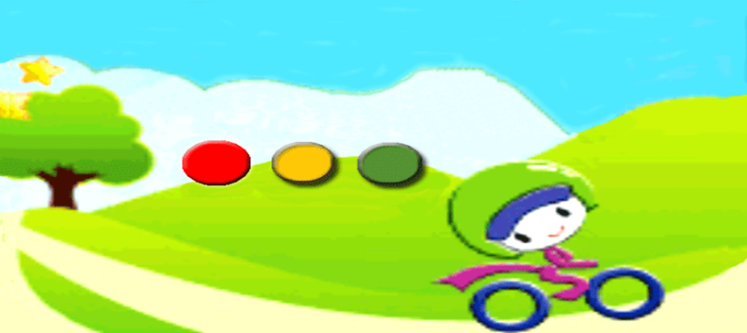
UBND QUẬN LONG BIÊN
TRƯỜNG MẦM NON BẮC CẦU
HOẠT ĐỘNG TRẢI NGHIỆM
BÉ VỚI AN TOÀN GIAO THÔNG
GIÁO VIÊN: NGUYỄN THỊ QUỲNH
LỚP : MGL A2

Slide 2
GỒM BA PHẦN THI
Phần thi: Đồng diễn
II. Phần thi: Hiểu biết của bé.
III. Phần thi: Năng khiếu.

Slide 3
CÂU HỎI:

Slide 4
CÂU: 1
CÂU: 2
CÂU: 3
CÂU: 4
CÂU: 5
CÂU: 6
CÂU: 7
CÂU: 8
CÂU: 9
CÂU: 10

Slide 5
CÂU 1: Đâu là biển báo cấm?
QUAY LẠI

Slide 6
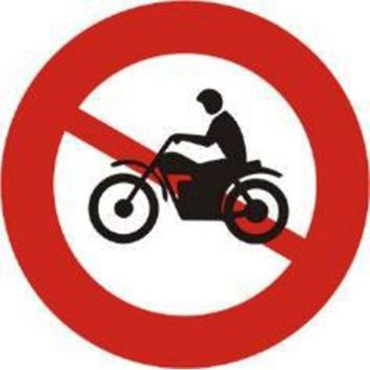
CÂU 2: Đâu là biển báo cấm xe máy?
QUAY LẠI

Slide 7
CÂU 3: Đâu là biển báo cấm người đi bộ?
QUAY LẠI

Slide 8
CÂU 4: Cột đèn tín hiệu có màu nào thì các phương tiện giao thông được phép đi?
QUAY LẠI

Slide 9
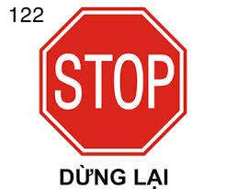
CÂU 5: Biển báo nào báo hiệu các phương tiện giao thông phải dùng lại?
QUAY LẠI

Slide 10
CÂU 6: Biển báo hiệu nào cấm đi thẳng?
QUAY LẠI

Slide 11
CÂU 7: Đâu là biển báo cấm đi ngược chiều?
QUAY LẠI

Slide 12
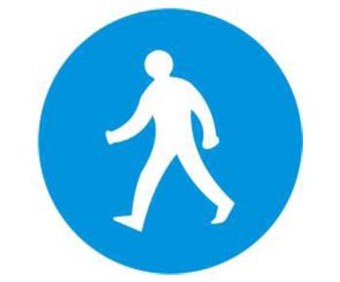
CÂU 8: Đâu là biển báo đường dành cho người đi bộ?
QUAY LẠI

Slide 13
CÂU 9: Biển nào cấm dùng và đỗ xe?
QUAY LẠI

Slide 14
CÂU 1: Theo em đi bộ ở đâu là an toàn nhất?
1. Lề đường bên trái
2. Giữa lòng đường
3. Vỉa hè, lề đường bên phải
QUAY LẠI
ĐÁP ÁN

Slide 15
CÂU 2: Theo em chơi đùa ở đâu là an toàn nhất?
1. Trên hè phố và dưới lòng đường
2. Trong công viên
QUAY LẠI
ĐÁP ÁN

Slide 16
CÂU 3: Khi đi xe máy cùng người lớn cần làm gì để đảm bảo an toàn?
1. Đội mũ bảo hiểm, ngồi ngay ngắn
2. Không đội mũ, ngồi không ngay ngắn
QUAY LẠI
ĐÁP ÁN

Slide 17
CÂU 4: Khi ngồi xe máy cùng người lớn, các bé ngồi phía trước người lớn có an toàn không?
1. Không an toàn
2. Có an toàn
QUAY LẠI
ĐÁP ÁN

Slide 18
CÂU 5: Khi đi tàu thuyền trên sông cháu phải làm gì?
1. Đứng lên đi lại trên thuyền, chơi đùa với bạn
2. Ngồi yên và mặc áo phao bảo hiểm.
QUAY LẠI
ĐÁP ÁN

Slide 19
CÂU 6: Người điều khiển xe đạp được chở mấy người?
1. Được chở 2 người.
2. Chỉ được chở 1 người.
QUAY LẠI
ĐÁP ÁN

Slide 20
CÂU 7: Hãy kể tên các loại xe có 2 bánh?
1. Xe đạp, xe máy.
2. Xe ô tô, xe máy, xe đạp.
QUAY LẠI
ĐÁP ÁN

Slide 21
CÂU 8: Các loại xe nào được ưu tiên vượt đèn đỏ?
Xe cứu thương, xe khách, xe cứu hỏa,
xe công an làm nhiệm vụ.
2. Xe cứu thương, xe cứu hỏa,
xe công an làm nhiệm vụ.
QUAY LẠI
ĐÁP ÁN

Slide 22
CÂU 9: Những việc không được làm khi bé ngồi trên ô tô?
Không thò đầu, thò tay ra ngoài,
chạy nhảy trên xe.
2. Được thò đầu, thò tay ra ngoài,
chạy nhảy trên xe.
QUAY LẠI
ĐÁP ÁN

Slide 23
CÂU 10: Khi muốn sang đường bé phải làm gì?
Tự ý chạy sang đường.
2. Phải đợi bố, mẹ, người lớn dắt qua đường.
QUAY LẠI
ĐÁP ÁN

Slide 24
CÂU 11: Khi lên xuống xe ô tô bé phải làm như thế nào?
Đợi xe dừng lại, quan sát không chen
lẫn xô đẩy xuống xe từ từ.
2. Xô đẩy, chen lẫn, nhảy vội vàng xuống
xe khi xe chưa dừng lại.
QUAY LẠI
ĐÁP ÁN

